Slide 1
Cultiver votre réseau de soutien professionnel
Présentation au Camp de carrières 2022
26 janvier 2021

Slide 2
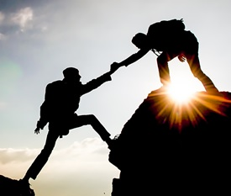
Quels sont les principes du réseautage?
La clé du réseautage est l’établissement d’une relation. Toutes les relations sont fondées sur la confiance.
Parlez de la personne avec qui vous parlez et non de vous‑même. Trouvez des intérêts et des expériences en commun.
Donnez plus que vous recevez. Une relation est un concept à double sens, et vous devez être facile à aborder. Trouvez des moyens de soutenir les autres.
Soyez authentique. Le réseautage est un art et non une science. Il existe de nombreuses approches et vous devez trouver celle qui vous convient.
Le réseautage est pour tous. Introvertis, extravertis et les entre-deux (ambivertis).

Slide 3
Suivez-nous !
Personne‑ressource
Taran S. Wasson
Sur Twitter, @TaranWasson, et LinkedIn.
Ève Grébert
Sur Twitter, @EveGreb, et LinkedIn.
Martin Choquette
Sur Twitter, @MRT1N_, et LinkedIn.
Valérie Plourde
Sur Twitter, @Plourde_Valerie.

